Slide 1
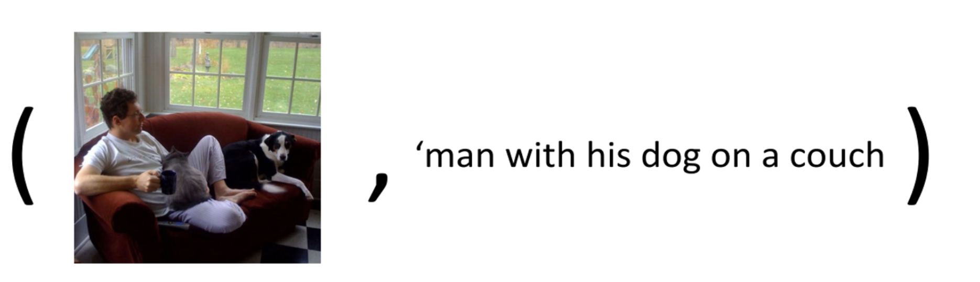

Slide 2








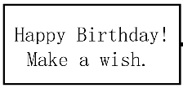



concat
负样本队列入队与出队
All gather

Slide 3









concat
负样本队列入队与出队
转置
All gather
concat
负样本队列入队与出队
转置
All gather

Slide 4
concat
负样本队列入队与出队
转置
All gather

Slide 5
K
enqueue
dequeue
D
2M
M
D
D
转置
D
M
GPU #1
gather
M
D
转置
D
M
GPU #2

Slide 6
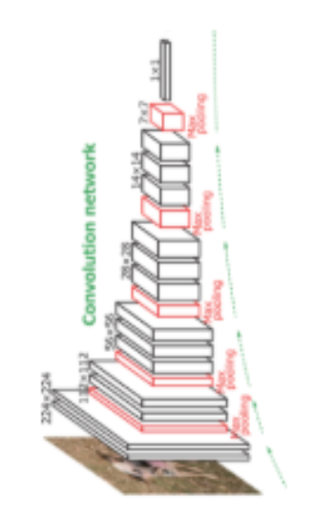

ERNIE
E0
E1
E2
E3
E4
E5
E6
E7
OCR
ASR
VisT
VisT
[CLS]
Title
[SEP]
[SEP]

Slide 7
多节点调度
多节点调度
Trainer #1
Trainer #N
...
数据通道
数据通道
Trainer #1
Trainer #N
...
储存集群

Slide 8
训练时
加载新数据
Trainer_#1
Trainer_#2
Trainer_#3
Trainer_#4
花费在新数据下载/加载的时间

Slide 9
因数据加载而被打断的耗时
训练时
加载新数据
Trainer_#1
#1
#1
#2
Trainer_#2
#1
#1
#1
Trainer_#3
#1
#2
#2
Trainer_#4
#1
#1
#1

Slide 10
Dataset
Dataloader #1
__getitem__
Dataloader #2
多进程调度器
preprocess
…
Dataloader #N-1
Data Pool
Cluster
Dataloader #N

Slide 11

Dataset
__getitem__
Dataloader #1
preprocess
多进程调度器
Dataloader #2
Data Pool
…
Dequeue
Dataloader #N-1
Cluster
Data worker #1
Data Queue
Data worker #2
Data
Pool
Data
Pool
Data
Pool
Data
Pool
…
Enqueue
Data worker #n
Dataloader #N

